Slide 1


Результаты мониторинга открытия операционных дней в ГИИС ЭБ
Нормативная правовая база.
Кривенец А.Н.
Федеральное казначейство 2023

Slide 2

Динамика открытия операционных дней системы в государственной интегрированной информационной системе управления общественными финансами «Электронный бюджет»

Slide 3

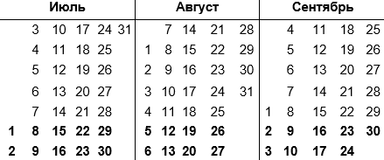

Статистика представления коррекций оперативной отчетности в
III квартале 2023 года
Количество коррекций оперативной отчетности (июль-сентябрь 2023)
Даты формирования МОУ ФК сводной Главной книги в неполном объеме
(июль-сентябрь 2023)
Отчет об операциях по счетам Главной книги (ф. 0531981)
июль | август | сентябрь | Всего
74 | 51 | 18 | 143
Оперативный баланс операций в системе казначейских платежей (ф. 0531377)
июль | август | сентябрь | Всего
9 | 3 | 4 | 16

Slide 4
Порядок исправления учетных данных
Задача
минимизация открытия операционных дней, корректировка регистров казначейского учета, аналитической и бюджетной отчетности
ТОФК не инициирует открытие операционного дня (направление Запроса на изменение записей учета) для внесения изменения в учетные данные
Решение
ТОФК запрашивает обоснование в случае требования сотрудниками группы поддержки ИС ФК
открытия операционного дня для исправления учетных данных
ТОФК направляет письменный запрос в ФК с обоснованием причин для рассмотрения и принятия отдельного решения в случае необходимости открытия ОД для исправления учетных данных на электронные адреса: gubriyi@fsfk.local, MakurinaAS@fsfk.local.

Slide 5
Порядок исправления учетных данных
Риск непредставления ежедневной отчетности по причине наличия нерешенного обращения
ТОФК направляет письменный обращение в ФК с описанием проблемы и номером инцидента на электронные адреса: gubriyi@fsfk.local, MakurinaAS@fsfk.local, Kashurina@fsfk.local.
Осуществляет своевременный мониторинг эскалированного обращения. Сообщает о результатах решения по обращению, факте представления отчетности в МОУ ФК.

